Slide 1
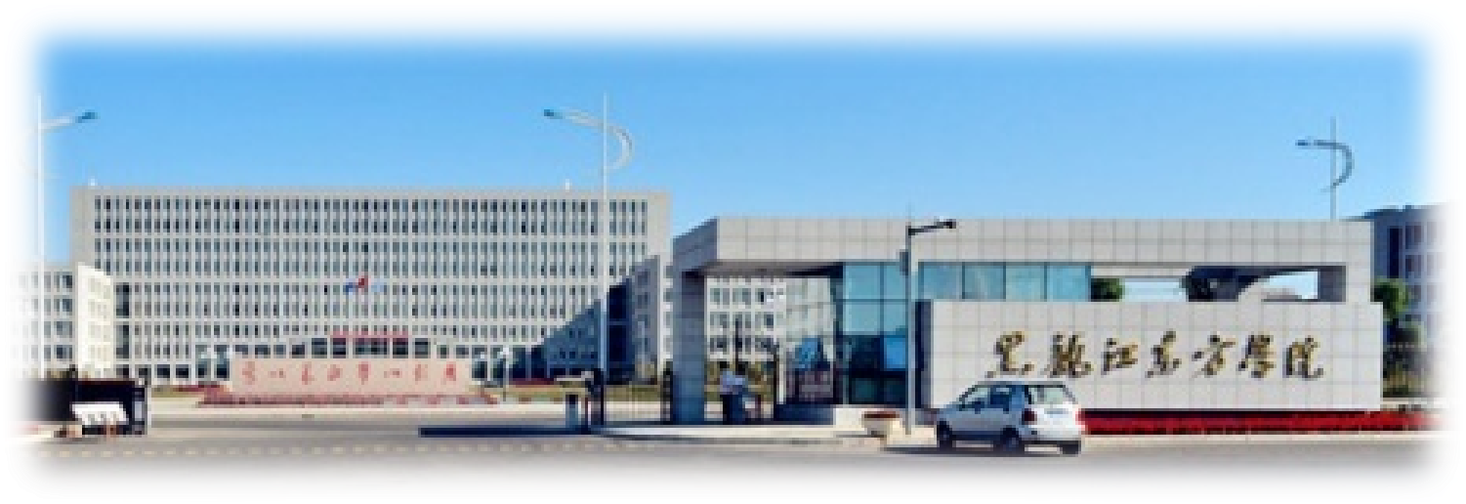

基于51单片机及DS18B20温度传感器的数字温度计设计
汇报人：雷杰
指导老师：郭宇
2025年12月
Notes:
1
1

Slide 2
目录
1
课题研究的背景及国内外现状
2
课题研究背景意义
3
总体方案设计
4
社会、经济效益分析
5
未来展望

Slide 3
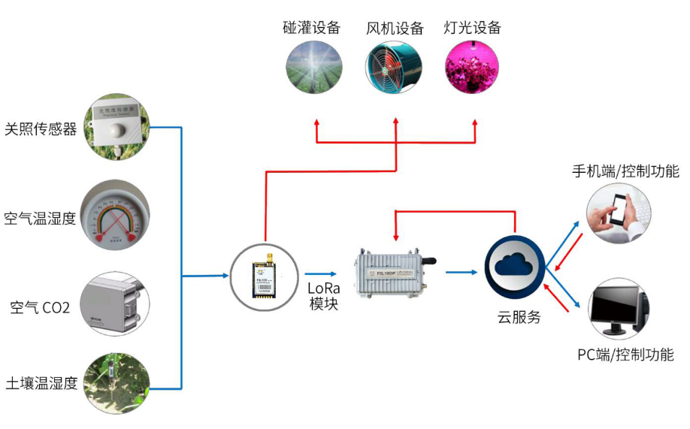
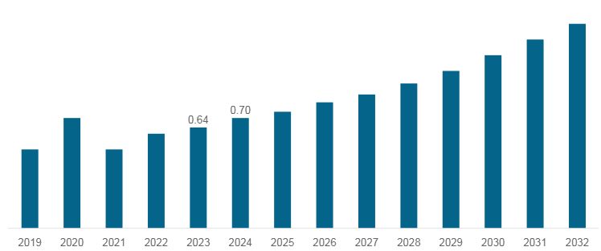
课题研究背景意义
工业4.0和物联网技术
全球温度监控系统市场
随着工业4.0和物联网技术发展，温度监控系统在工业制造、冷链物流、医疗保健等领域发挥重要作用。当前全球市场达241.8亿元，中国市场81.83亿元，预计2025年达189.4亿元，年增长19.3%，主要应用于工业制造35%、冷链物流25%、医疗保健20%等领域。传统系统存在实时性差、智能化程度低等问题，本研究通过双芯片协同工作架构实现本地控制与网络通信结合，IoT技术普及、AI算法集成、云平台服务成为主要趋势，在政策支持和数字化转型推动下市场前景广阔。
3

Slide 4
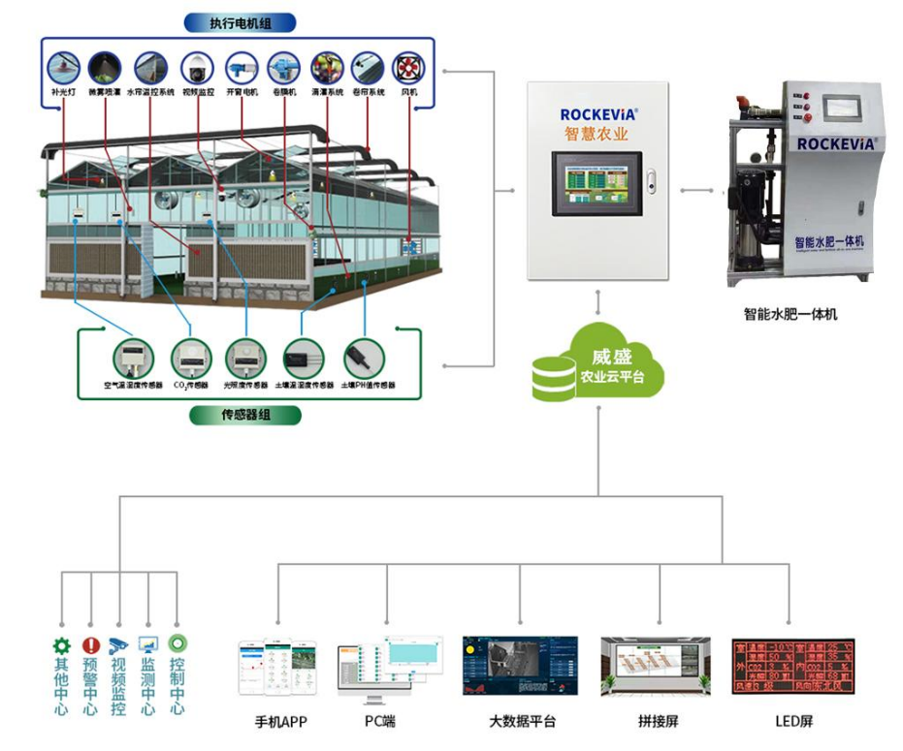
国内现状
智慧农业（Smart Agriculture）温室大棚综合解决方案
中国温度监控系统技术已达到国际先进水平，在智慧农业、工业制造、冷链物流等领域广泛应用。系统从单点监测发展至物联网集成、云端分析、远程控制的智能化架构，空气温湿度、CO₂、光照、土壤温湿度等多维度环境监控与自动化设备联动，形成完整的监测-分析-决策-执行闭环体系，代表国内智能化监控系统发展方向
4

Slide 5
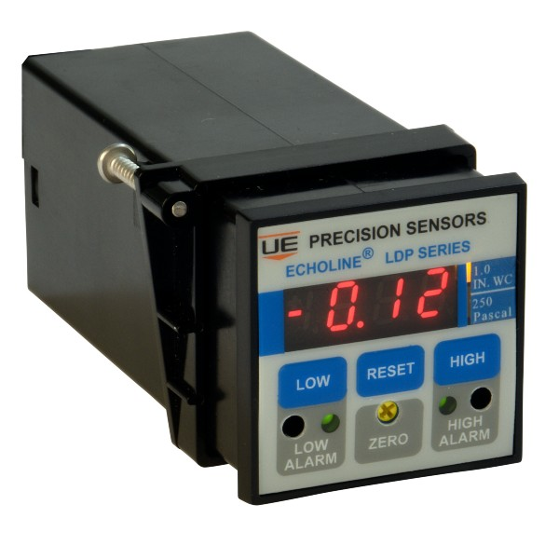
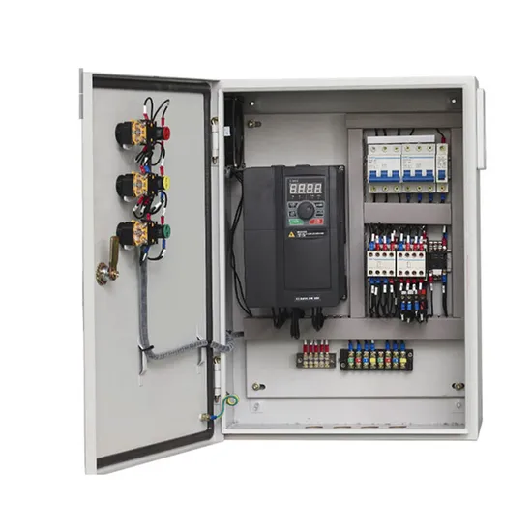
国外现状
工业级高精度温度传感器
国外温度测量技术已向高精度、数字化、智能化方向发展，DS18B20等数字温度传感器凭借精准测温和便捷通信优势，广泛应用于工业自动化和医疗领域。随着物联网和工业4.0的推进，智能温控系统正实现无线化、云端分析和自适应控制，欧美企业已将其集成到智能制造体系中，实现精准温控和质量追溯。
5

Slide 6
课题研究背景意义
研究主要内容：本研究基于STC89C52与ESP32双芯片协同工作架构，设计实现智能温度监控系统。通过DS18B20传感器精确采集温度数据，结合LED动态显示和串口通信协议，实现本地实时监控；同时构建WiFi Web服务器，支持远程数据查询和HTML界面展示。该系统创新性地将传统单片机控制与现代物联网技术深度融合，为智能制造、环境监测、冷链物流等领域的温度监控应用提供可靠的技术解决方案，推动工业控制系统向智能化、网络化方向发展。
6

Slide 7
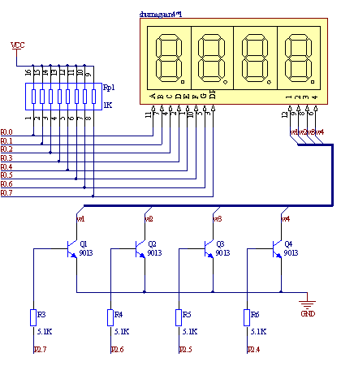
总体方案设计
功能1：通过微控制器精确控制四位数字的显示。电路采用经典的分时复用技术：微控制器P0口输出段选信号控制显示内容，通过1K排阻限流保护,P2口高位配合四个NPN三极管9013作为电子开关，轮流选通每位数码管的公共阴极。工作时按照"选位→送数→延时→选下一位"的循环流程高速扫描，利用人眼视觉暂留效应实现四位数字同时稳定显示。
优点：成本低，可靠性高，应用广泛
缺点：功耗大，硬件复杂性高，只能显示0-9的数字和简单字母
7

Slide 8
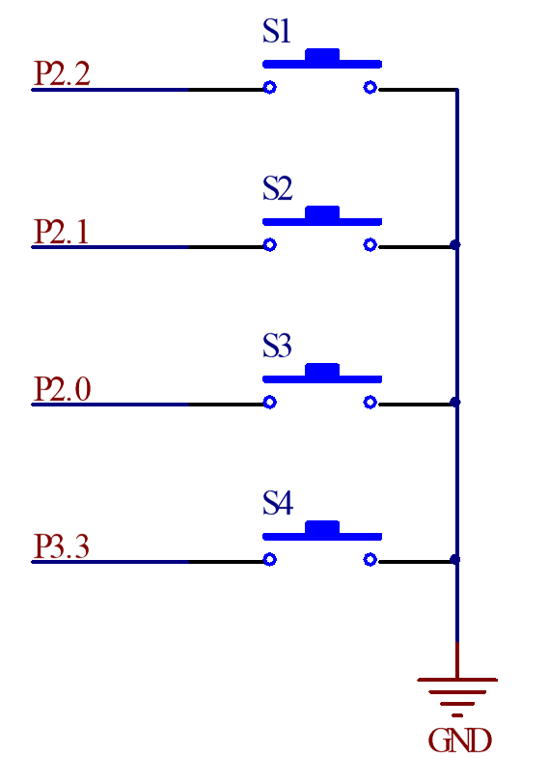
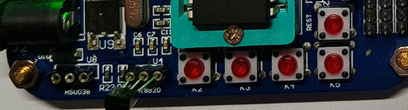
总体方案设计
功能2：第一个按键用于调节设定的报警温度上限值，第二个按键用于调节设定的报警温度下限值，第三个按键用于查看当前的报警温度上限设置，第四个按键用于查看当前的报警温度下限设置。系统通过微控制器内部的上拉电阻检测按键状态，当某个按键被按下时，对应的I/O引脚电平从高变低，微控制器就能识别用户的操作意图，进而执行相应的功能
优点：电路设计简单，功能独立明确，抗干扰能力强
缺点：IO口资源消耗大，布线难度较高
8

Slide 9
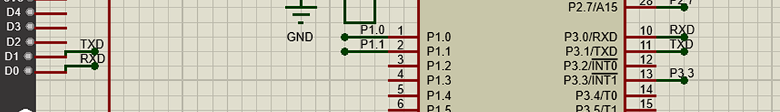
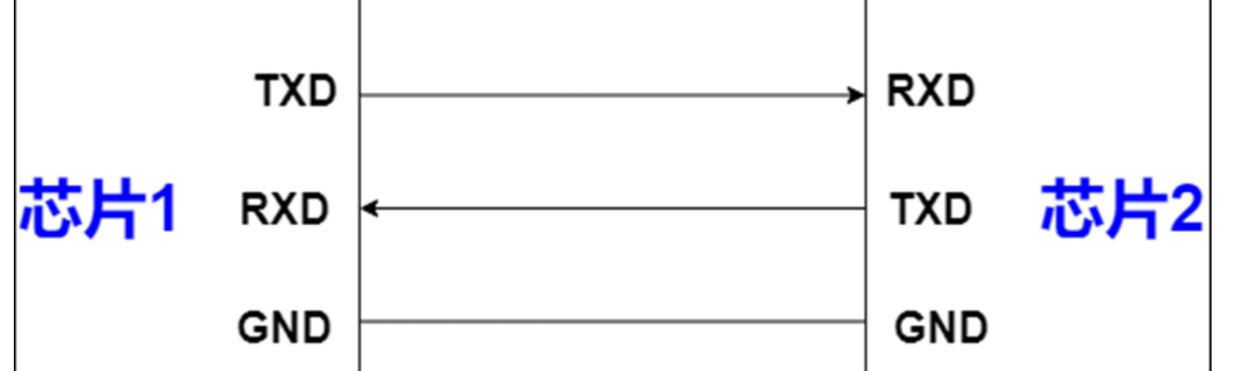
总体方案设计
功能三：STC89C52RC单片机通过DS18B20传感器精确采集温度数据，按照"$51,TMS[温度值]#"串口通信协议格式发送至ESP32微控制器。ESP32在主循环中接收温度数据，完成数据解析和处理后，通过串口输出当前温度信息，并可同时通过网络服务器提供远程访问。该双芯片协同架构实现了本地数据采集与网络通信的有机结合，为温度监控系统提供可靠的硬件平台支撑。
优点：技术创新，功能完善，精确可靠，远程便捷，成本优化。
缺点：系统复杂，功耗偏高，协议简单，扩展受限，实时影响。
9

Slide 10
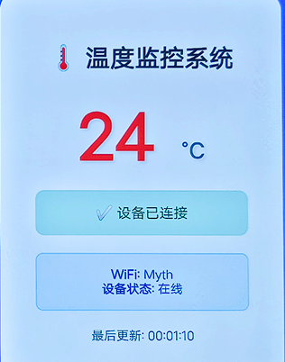
总体方案设计
功能4：ESP32通过WiFi AP模式创建独立无线网络并构建Web服务器，实现温度数据实时网页展示。该技术为物联网监控系统提供低成本、便捷的网络化解决方案，支持多终端远程访问，推动无线传感网络技术发展。
优点：无线连接，独立网络，移动便捷，无需路由器，即时部署
缺点：功耗较高，连接数限制，距离限制，安全风险，干扰敏感
10

Slide 11
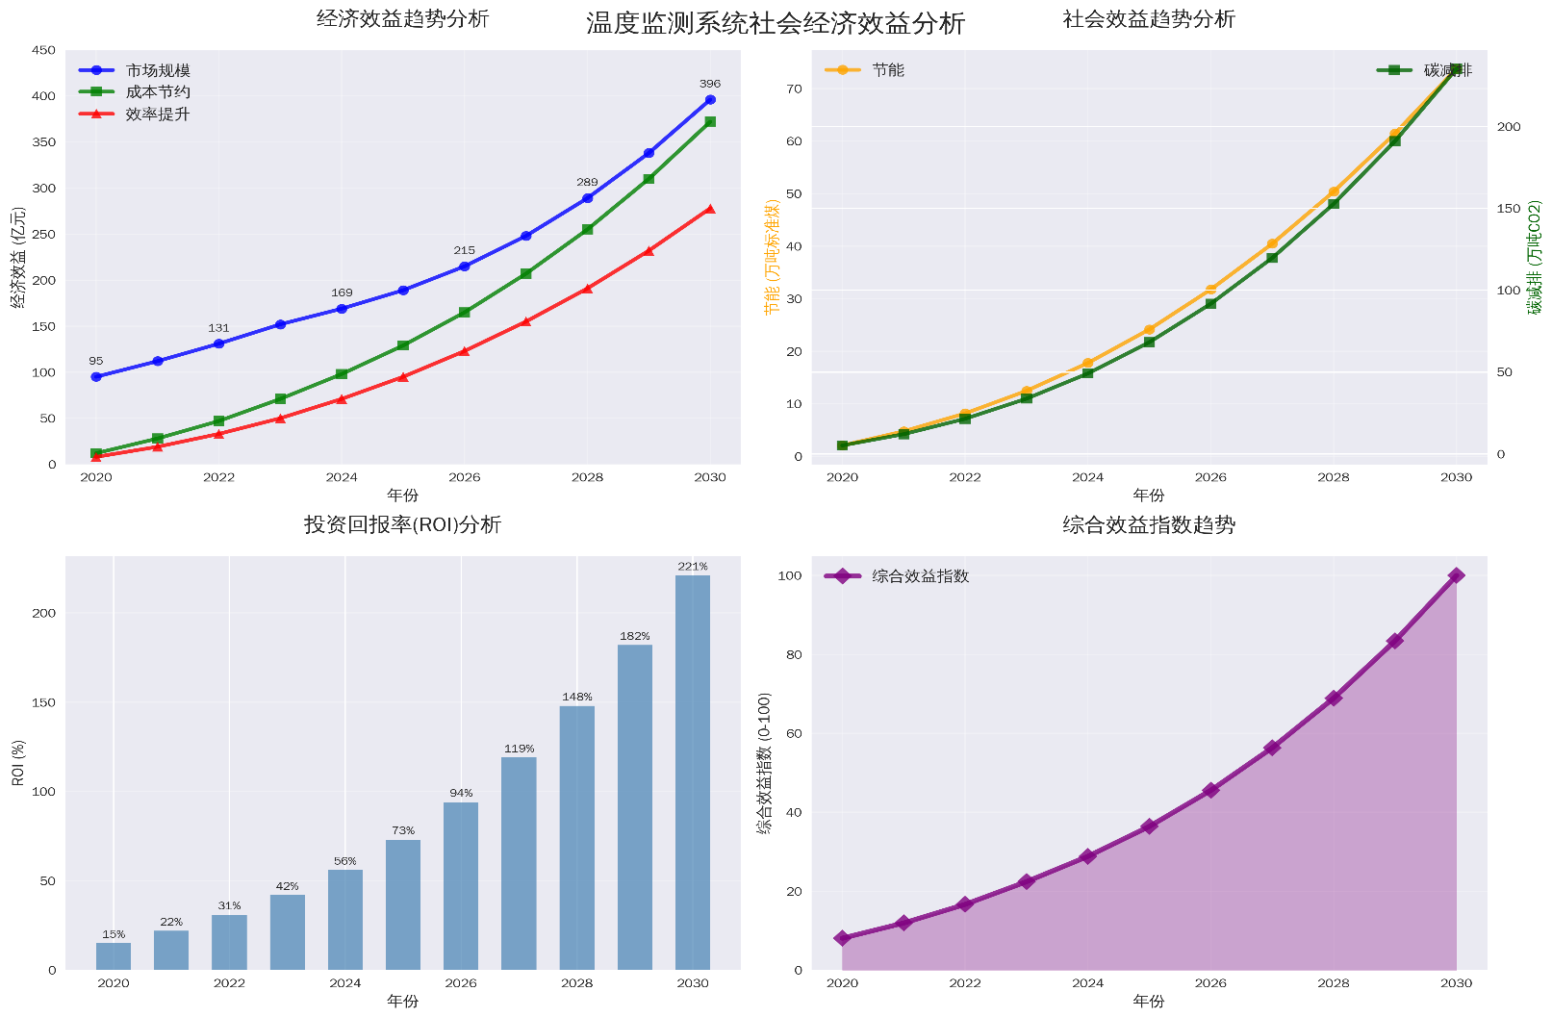
社会、经济效益分析
经济效益:市场规模从95亿元增长至396亿元，年复合增长率15%，成本节约372亿元，效率提升278亿元，投资回报率从15%提升至221%，呈现加速增长态势。。
成本核算:投资回收期为3-5年（2027年ROI突破100%），边际效益递增，规模效应显著，2030年综合效益指数达满分100，投入产出比持续优化。
11

Slide 12
未来展望
技术升级： 集成更高性能芯片、采用AI边缘计算、实现多传感器融合监测。
功能扩展： 接入云平台大数据分析、集成预测性维护、开发移动端APP、实现远程升 级。
应用拓展： 扩展至智慧医疗、工业4.0、冷链物流、智能建筑等领域。
用户体验： 优化人机交互界面、开发智能告警系统、实现自动化控制策略。
成本优化： 推动模块化设计、规模化生产、标准化部署，降低整体成本。
12

Slide 13
谢谢各位
雷杰

